Slide 1
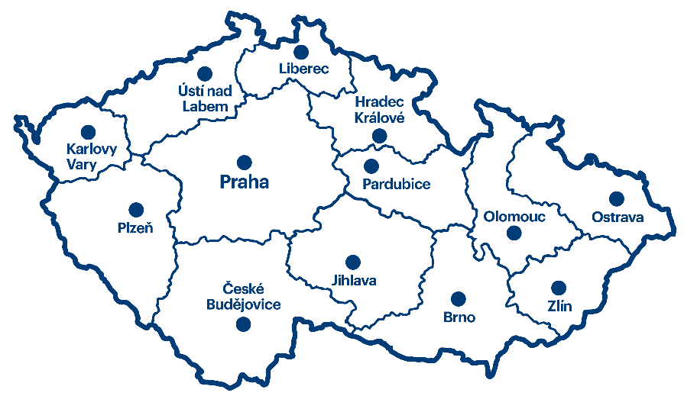
Inspirativní měsíčník Czech Convention Bureau
Sportovní akce v regionech
Běžecké závody, koňské dostihy, běh na lyžích, dračí lodě a další sportovní akce

Slide 2
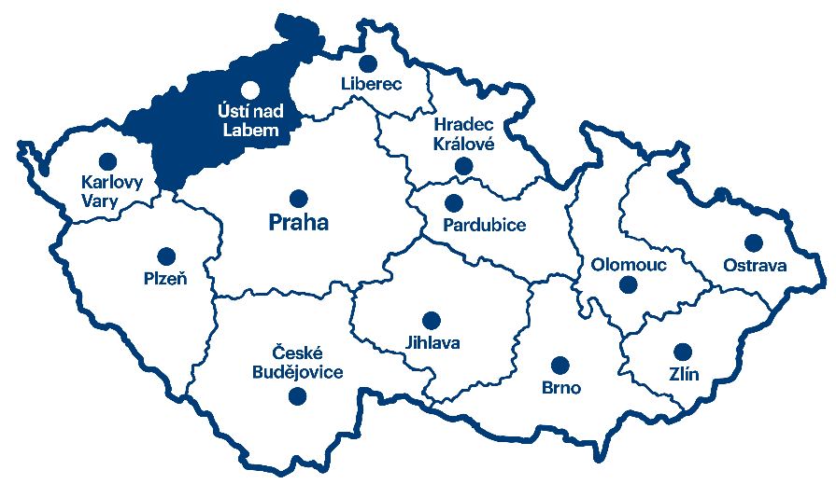
Ústecký kraj
TOP sportovní akce v regionu

Slide 3
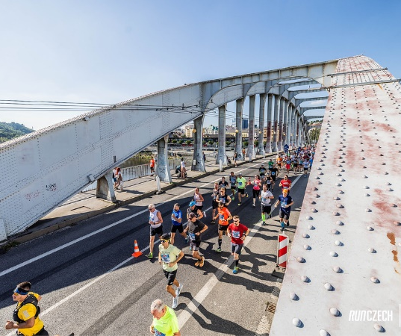
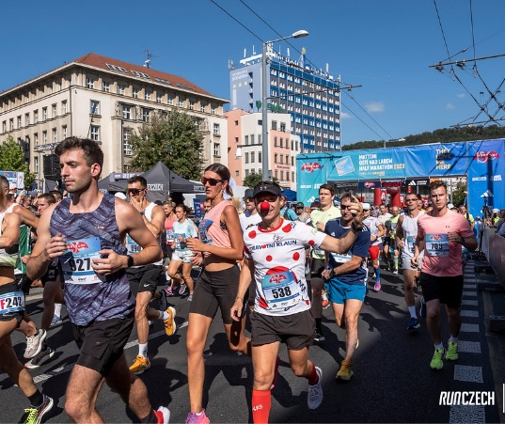



Ústecký Mattoni running festival
Největší běžecká událost Ústeckého kraje, to je série závodů, kterými vrcholí Mattoni 1/2maraton Ústí nad Labem. Akce se ve městě pořádá pravidelně od roku 2011.
Na jeden den ožije celé město Ústí nad Labem. Akce se účastní nejen jednotlivci, ale i rodiny a firmy a to především v rámci štafetového závodu. Běží se centrem města, podél Labe, ale i největším místním chemickým závodem - Spolchemií Ústí nad Labem. Sportovci si užijí výhled na hrad Střekov i Mariánskou skálu.
Akcí žije celé město, sjíždějí se velké sportovní hvězdy. Akce může být i vhodná aktivita pro firemní teambuilding.
3. sobotu v září - v roce 2024 – 22.9. výjimečně v neděli
Ústí nad Labem
www.runczech.com
Více info: Ústí Region Convention Bureau

Slide 4
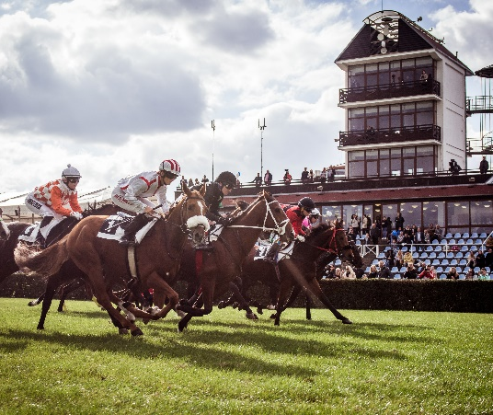
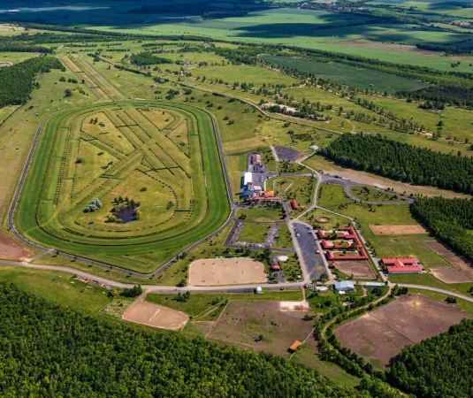
Velká letní cena Ústeckého kraje - dostihy
Skutečný dostihový zážitek můžete zažít na mosteckém Hipodromu během některého z dostihů, z nichž mezi ty největší patří Velká letná cena Ústeckého kraje. Podobných akcí se na okruhu během roku uskuteční minimálně šest.
Hipodrom je součástí rekultivačního parku Velebudice, který patří mezi špičkové projekty tzv. české rekultivační školy.
Součástí akce není jen samotná podívaná, ale kvalitní zázemí, občerstvení nebo možnost pořádání pikniku na přilehlých plochách. Mezi hlavní dostihy patří například "Cena První dámy", "Cena jezdectví společnosti Tip sport", "Jarní cena klisen města Most" a další.
Celý areál je možný pronajmout pro vlastní akci. Součástí je inlinová dráha, fotbalgolf a hřiště na parkurové závody.
konec srpna
Hipodrom Most
www.hipodrom.cz
Více info: Ústí Region Convention Bureau

Slide 5
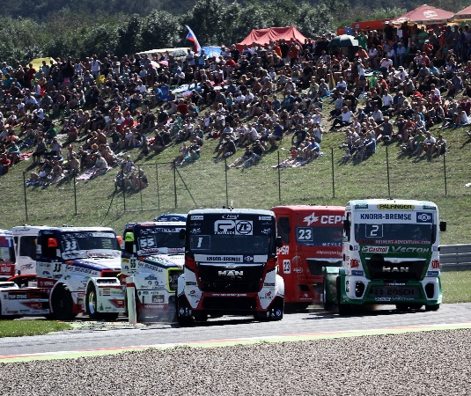
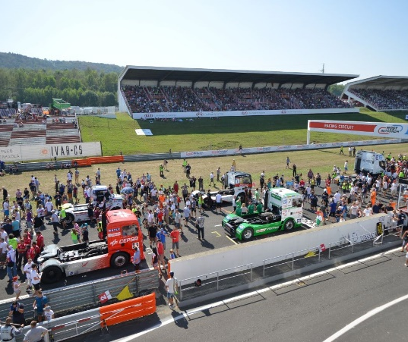
Czech Truck Prix & NASCAR
Jedním z vrcholů sezóny na mosteckém automobilovém okruhu je mistrovství Evropy okruhových tahačů Czech Truck Prix. Akce se tradičně koná poslední srpnový víkend a souběžně s trucky se jede série NASCAR Whelen Euro Series.
The Most Truck Festival je součástí programu prestižního podniku evropského šampionátu okruhových tahačů (FIA ETRC) Czech Truck Prix. Divácký program zahrnuje celkem 4 závody v ME závodních tahačů a 4 závody v evropské variantě závodu "stock car".
Na akci se představí i český pilot Martin Doubek, šampion Kategorie EuroNASCAR 2 2021
V předvečer akce se ve městě koná "Spanilá jízda" závodních vozů městem Most.
poslední srpnový víkend
Autodrom a polygon Most
www.autodrom-most.cz
Více info: Ústí Region Convention Bureau

Slide 6
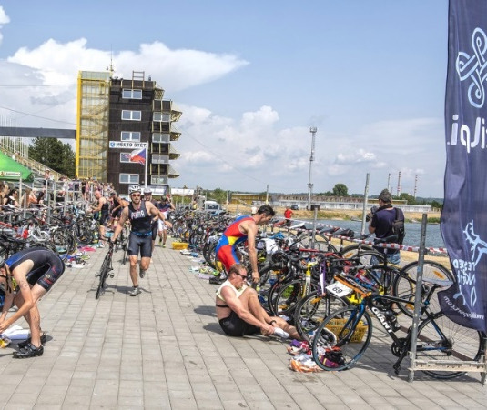
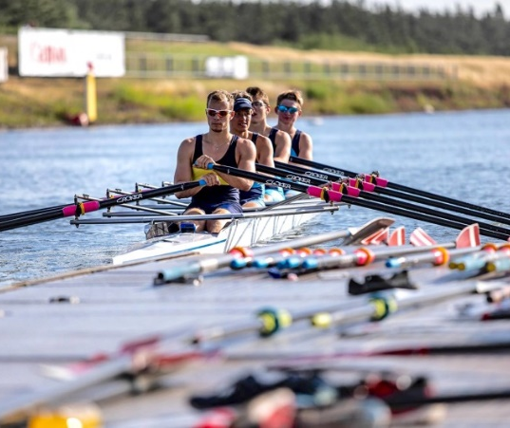
Labe aréna Račice
Areál vodních sportů - Labe aréna Račice je místem konání řady prestižních mezinárodních a tuzemských závodů a patří mezi Národní Olympijské centrum vodních sportů.
V areálu se konají závody jako Světové poháry v rychlostní kanoistice, MS ve veslování a každoročně zde probíhá řada juniorských soutěží. V září Labe aréna zve na Mistrovství ČR v Dračích lodích, MS ve sprintu, nebo Mistrovství ČR v Lovu ryb na udici.
Labe aréna Ústeckého kraje nabízí možnost pronájmu celého rozsáhlého areálu k pořádání různých sportovních klání včetně akcí typu triatlon, cyklistika, závody na koloběžkách a dračí lodě. Mimo závodů slouží i jako prostor pro konání firemních akcí, sportovních teambuildingů. Nabízí školicí místnosti, inlinovou dráhu. fitness centrum, rybaření, catering a ubytování.
celoročně
Račice u Štětí nad Labem
www.labearena.cz
Více info: Ústí Region Convention Bureau

Slide 7
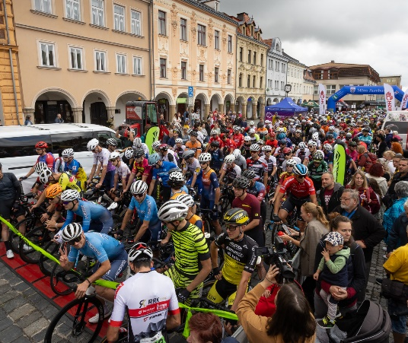
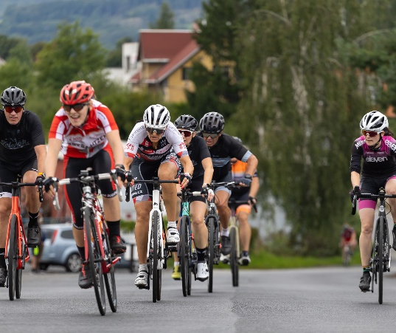
Tour de Zeleňák
Nejstarší silniční amatérský závod v České republice oslaví v roce 2024 své jubileum – 40. výročí! Tour de Zeleňák se jezdí na trati 54km kolem celého Šluknovského výběžku.
S roustoucí oblibou cyklistiky roste na tomto závodě i počet účastníků. Každoročně trasu projede přes 800 závodníků, v roce 2023 padl rekord na 950. Těm co nestačí základní trať, mohou závodit v kategorii "Obr Zeleňák" ve dvou okruzích. Součástí akce jsou i historická kola, horská kola a samozřejmě dětské závody.
Doprovodný program začíná ve středu hromadnou vyjížďkou, pokračuje pátečními přednáškami. Sobotní sport vystřídá večerní hudební festival. Letos je připravena exhibice mistra světa Martina Šimůnka, Víkend je zakončen společným tréninkem v národním parku České Švýcarsko.
Akce je certifikována jako Regionální zážitek České Švýcarsko!
první - druhý víkend v září
Rumburk
www.zelenak.cz
Více info: Ústí Region Convention Bureau

